Slide 1
Vmesniki možgani-stroj: most med naravno in umetno inteligenco
Aleš Holobar
Fakulteta za elektrotehniko, računalništvo in informatiko Univerze v Mariboru (UM FERI)

Slide 2

















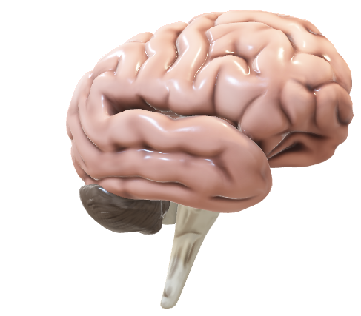
Možgani = Radovednost ⸳ Gibanje²
(Ne)Zdrav življenjski slog:
gibalna (ne)aktivnost
(ne)zdrava in (ne)zadostna prehrana
odvisnosti (kemične, nekemične, vedenjske)
Motivacija in spomin:
učenje novih vsebin, aktivno razmišljanje
reševanje kompleksnih izzivov
urjenje spomina (križanke ipd.)
prebiranje knjig & poslušanje glasbe
spanje in počitek
Možgani
Okolje:
zdravo okolje, onesnaženost
vremenski vplivi
delovno mesto (hrup, izpostavljenost vročinskim udarom ali kemikalijam, tresljaji)
Socializacija in odzivi:
pozitiven socialni krog
osebna in čustvena rast
pozitivna drža brez visokih tveganj

Slide 3


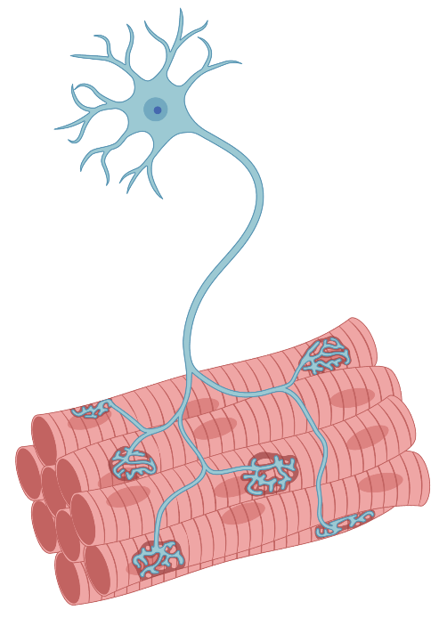


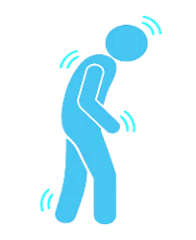
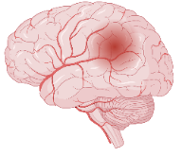
Skeletne mišice: neizkoriščen vir informacij
Nezdrav življenjski slog:
gibalna neaktivnost
nezdrava prehrana
nezadostna prehrana
zloraba kem. substanc
Neaktivnost in imobilizacija
Staranje
Okolje:
onesnaženost
vremenski vplivi
delovno mesto
Skeletne mišice
Gibanje in vzdrževanje drže (šport, rehabilitacija, starostniki)
Prehranjevanje & napitki (regulacija krvnega sladkorja, hitrost staranja, mišični krči)
Motorika & kognicija (Povečan pretok krvi & kisika v možganih, Izločanje nevrotrofičnih dejavnikov)
motoričen
nevron
Zasvojenosti:
vedenjske odvisnosti
sodobni elektronski mediji
Verbalna & neverbalna komunikacija
(človek-človek. človek-stroj, človek-UI)
Nadzor nad izpostavljenostjo (vročina, onesnaženost, aditivi)
Dobro počutje (počitek in wellness)
Šport, rekreacija:
ekstremni napori
mišična vlakna
Živčnomišična obolenja:
ALS, multipla skleroza, Parkinson, tremor…
Možganska kap

Slide 4
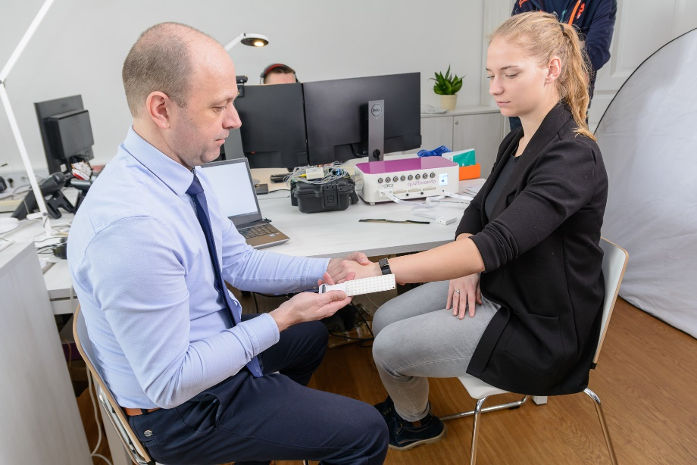
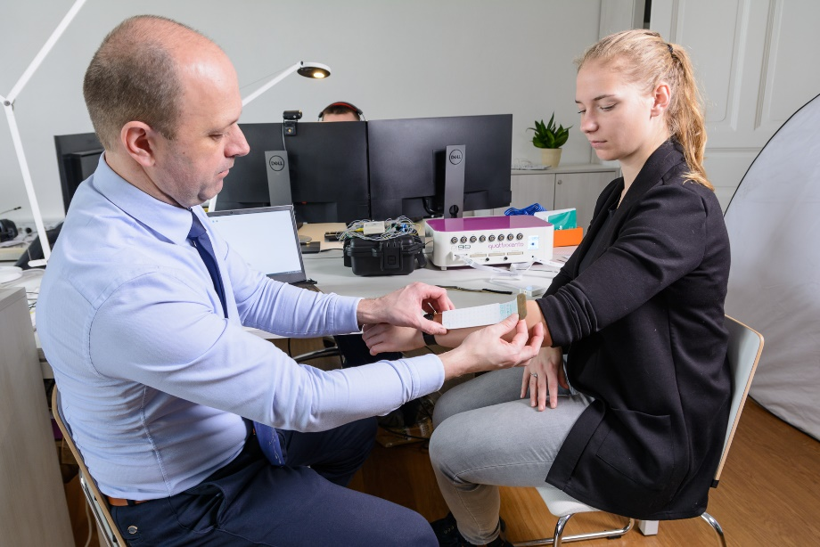
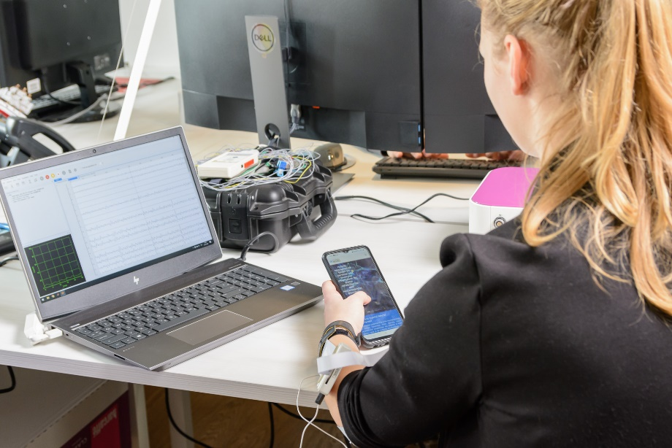
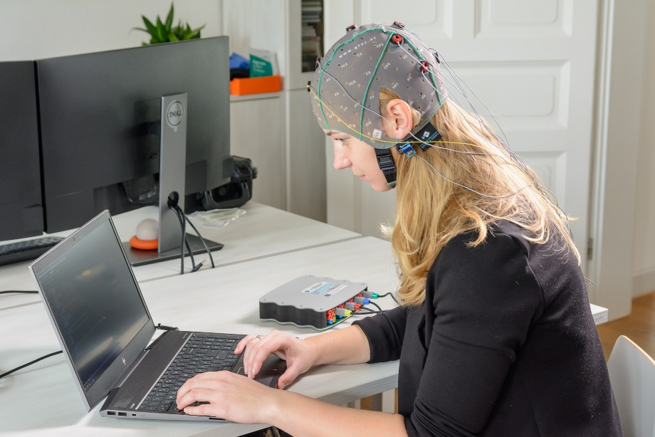
Neinvaziven zajem živčnih kod
Površinski elektromiogrami (EMG) & elektromiogrami (EEG):
Neboleče meritve na površini kože
Možnost dolgotrajnega snemanja & analize
Možnost nemotečih meritev
Dobra ponovljivost meritev
Personalizirana analiza
Visoka natančnost spremljanja živčnih kod

Slide 5
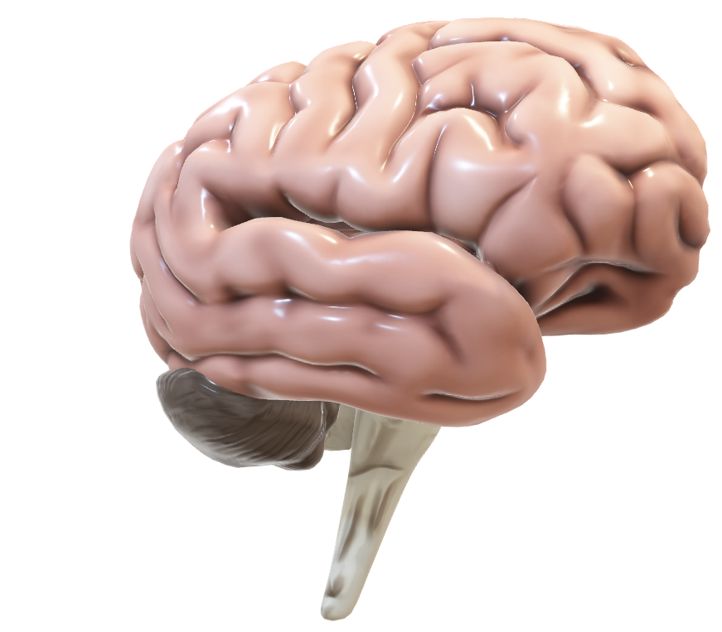
Dekodiranje živčnih kod:
algoritmi razviti na UM FERI
Zdrava oseba
površinski signali EMG
Cerebralna paraliza
motorični nevroni
Kap
površinske
elektrode
Esencialni tremor
mišice
ojačane živčne kode
1 s

Slide 6









Hibridna nevroznanost z uporabo cerebralnih in mišičnih informacij za motorično rehabilitacijo in ocenjevanje živčno-mišičnih motenj
Sledite nam na povezavah:
https://www.hybridneuro.feri.um.si
https://www.linkedin.com/company/hybridneuro/
https://x.com/hybridneuro
Raziskave sta sofinancirala Evropska Unija iz okvirnega programa EU za raziskave in inovacije, Obzorje Evropa (št. pogodbe 101079392) in Jamstvena shema vlade Združenega kraljestva za raziskave in inovacije (UKRI) za financiranje Obzorje Evropa (št. pogodbe 10052152)

Slide 7



Raziskave sta sofinancirala Evropska Unija iz okvirnega programa EU za raziskave in inovacije, Obzorje Evropa (št. pogodbe 101079392) in Jamstvena shema vlade Združenega kraljestva za raziskave in inovacije (UKRI) za financiranje Obzorje Evropa (št. pogodbe 10052152)

Slide 8


Financira Evropska unija. Za izražena stališča in mnenja odgovarja samo avtor (ali avtorji). Izražena stališča ne odražajo nujno stališč Evropske unije ali Evropske izvajalske agencije za raziskave. Niti Evropska unija niti Evropska izvajalska agencija za raziskave ne moreta biti odgovorni zanje.

